Slide 1
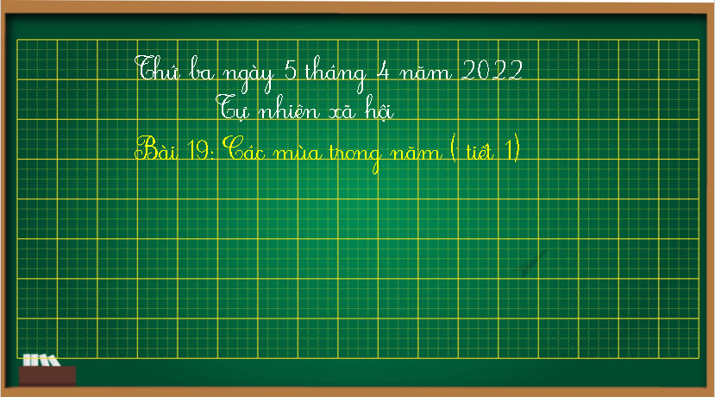
Thứ tư ngày 10 tháng 11 năm 2021
TǨn
PǗ
ép
cộng (có nhớ) số có hai chữ số
vƞ số có mŎ chữ số (tiết 2)

Slide 2






Nêu được tên của các mùa trong hai vùng địa lý khác nhau.
01
YÊU CẦU CẦN ĐẠT
Nêu được một số đặc điểm của các mùa trong năm.
02

Slide 3


02
HOẠT ĐỘNG : KHÁM PHÁ KIẾN THỨC

Slide 4




NHÀ GA

Slide 5

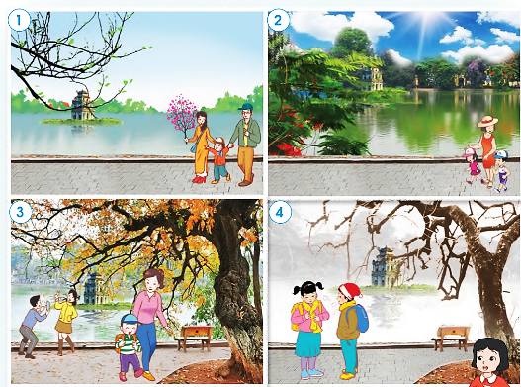

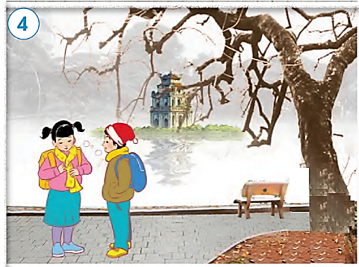
Khám phá những điểu mới mẻ
Quan sát những sản phẩm tranh xé dán sau
Hoạt động 1: Tìm hiểu về các mùa nơi bạn Hà sống

Slide 6


Khám phá những điểu mới mẻ
Quan sát những sản phẩm tranh xé dán sau
Thảo luận
nhóm
Quan sát 4 tranh trong sách giáo khoa trang 111, cho biết:
Nơi Hà sống có mấy mùa?
Nêu tên mỗi mùa tương ứng với từng tranh.
Đặc điểm gì về cảnh vật và thời tiết cho thấy điều đó ?

Slide 7

Khám phá những điểu mới mẻ
Quan sát những sản phẩm tranh xé dán sau
Trình bày trước lớp
Nơi Hà sống có mấy mùa?
Nêu tên mỗi mùa tương ứng với từng tranh.
Đặc điểm gì về cảnh vật và thời tiết cho thấy điều đó ?

Slide 8
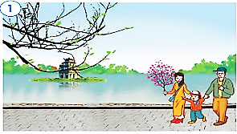



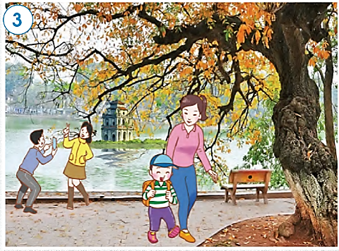

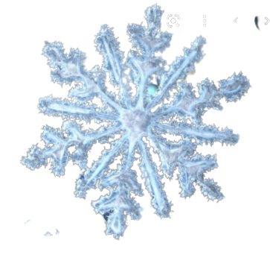

Nơi bạn Hà sống có bốn mùa.
Mùa xuân
Mùa hè
Mùa thu
Mùa đông

Slide 9

Nối từ ngữ chỉ đặc điểm của mùa ở cột A với từ ngữ chỉ tên mùa phù hợp ở cột B:
Đặc điểm của mùa
Tên mùa
Lá vàng rụng, trời se lạnh, hanh khô
Mùa xuân
Cây xanh tốt, nắng chói chang, nóng
Mùa đông
Cây đâm chồi, nảy lộc, mưa phùn
Mùa thu
Cây trơ trụi lá, trời rét
Mùa hè

Slide 10
:
Mùa xuân
Cây đâm chồi, nảy lộc, mưa phùn
:
Cây xanh tốt, nắng chói chang, nóng
Mùa hè
Mùa thu
:
Lá vàng rụng, trời se lạnh, hanh khô
Mùa đông
:
Cây trơ trụi lá, trời rét

Slide 11







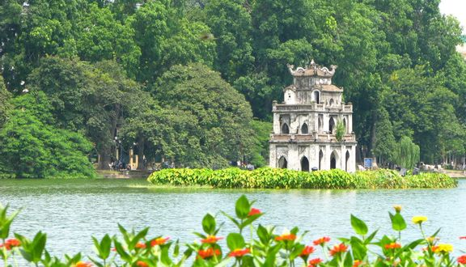






Mưa phùn, ẩm ướt
Chồi non, hoa đua nở
Mùa xuân
( Tháng 2,3,4)
Nắng, nóng
Mùa hè
( Tháng 5,6,7)
Cây xanh tốt
Mùa thu
( Tháng 8,9,10)
Trời se lạnh
Mùa đông
( Tháng 11;12;1)
Lá vàng rụng
Trời rét
Cây trơ trụi

Slide 12
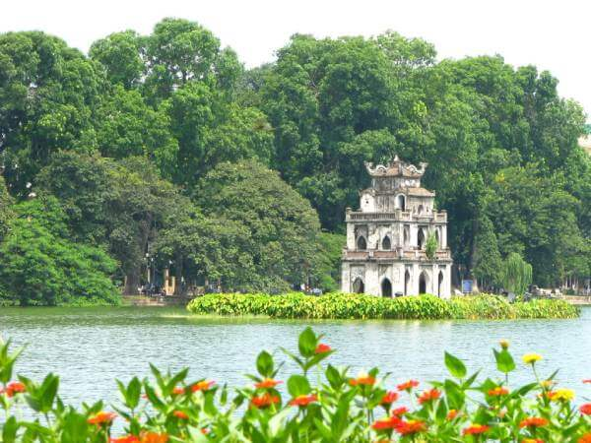
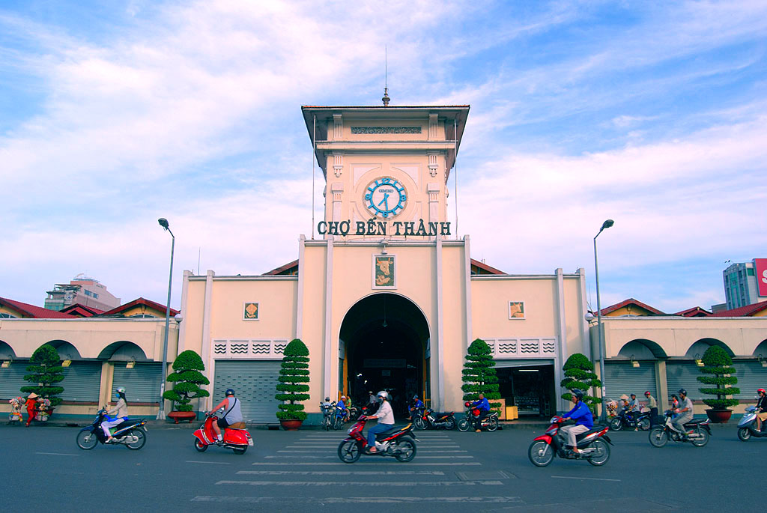
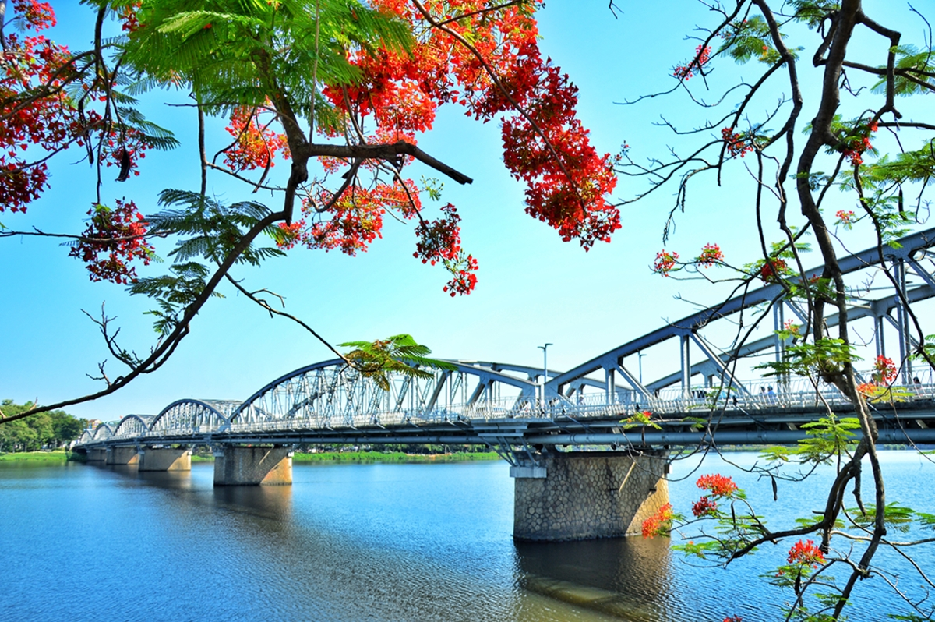

Slide 13
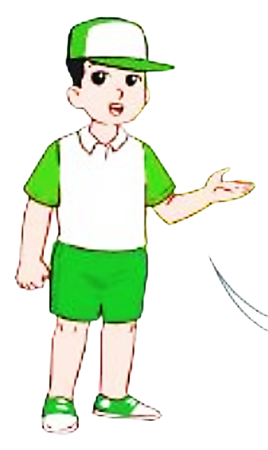


Hoạt động 2: Tìm hiểu về các mùa nơi bạn An sống
1. An sống ở đâu?
2. Nơi An sống có những mùa nào?
3. Đặc điểm của mỗi mùa là gì?:

Slide 14



Slide 15

1. An sống ở đâu?
2. Nơi An sống có những mùa nào?
3. Đặc điểm của mỗi mùa là gì?:
Trình bày trước lớp

Slide 16






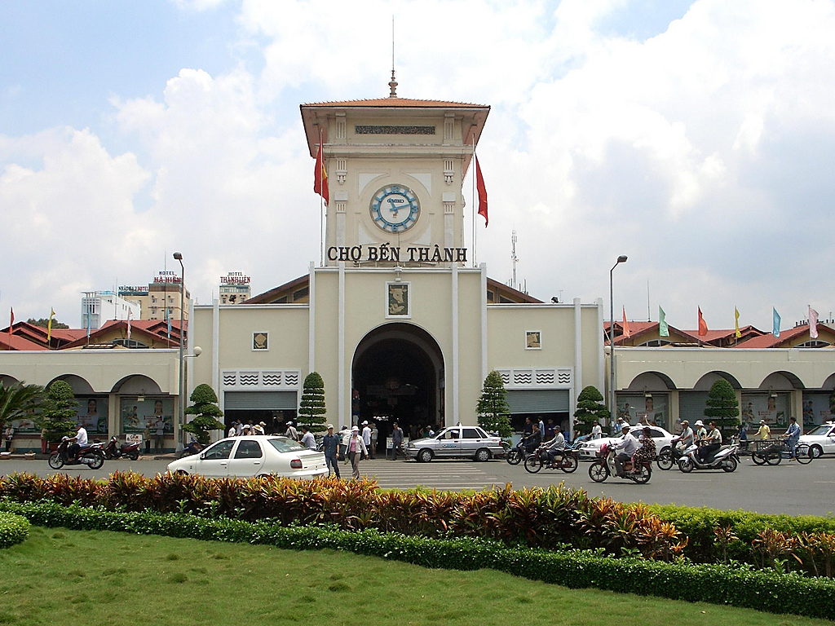



Mưa nhiều, kéo dài
Mùa mưa
( Tháng 5 - tháng 10)
Cây cối tươi tốt
Mùa khô
( Tháng 11 – tháng 4)
Nắng, nóng, ít mưa
Cây khô héo

Slide 17
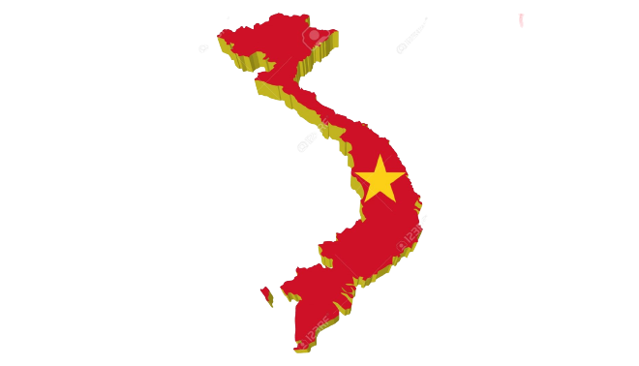
Mưa phùn, ẩm ướt
Mưa nhiều, kéo dài
Chồi non,
hoa đua nở
Mùa mưa
Cây cối tươi tốt
Mùa xuân
Nắng, nóng
Mùa hè
MIỀN
NAM
MIỀN BẮC
Cây xanh tốt
Mùa thu
Nắng, nóng
ít mưa
Mùa khô
Trời se lạnh
Mùa đông
Lá vàng rụng
Cây khô héo
Trời rét
Cây trơ trụi

Slide 18
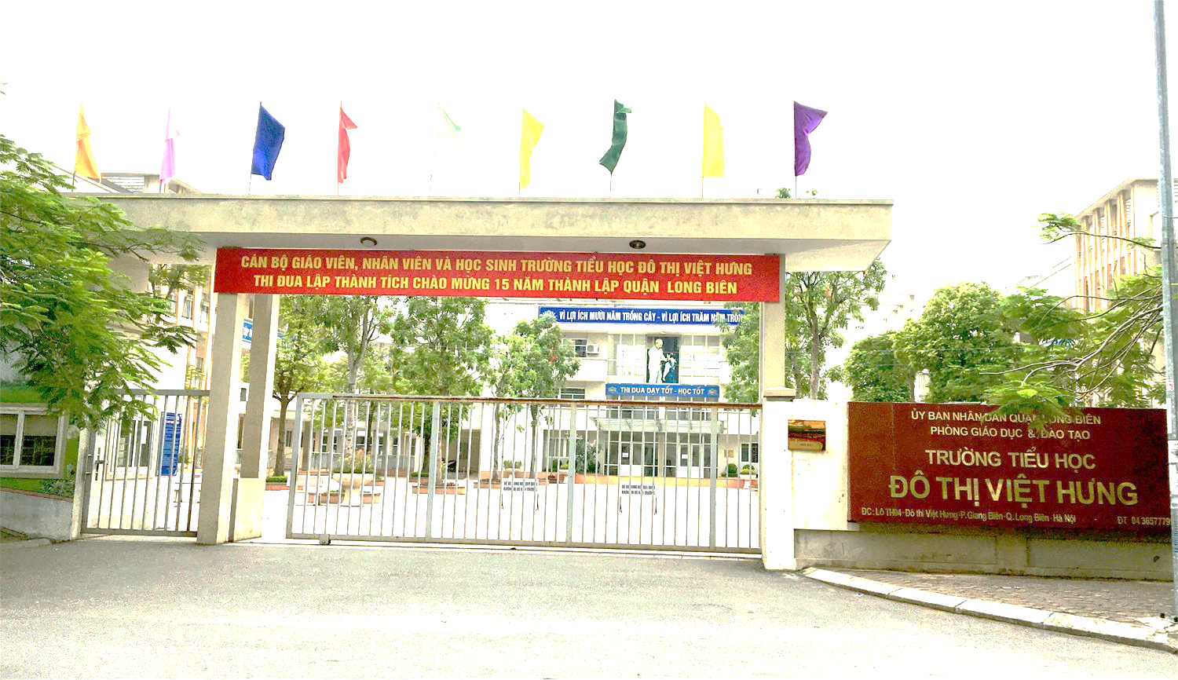

Slide 19
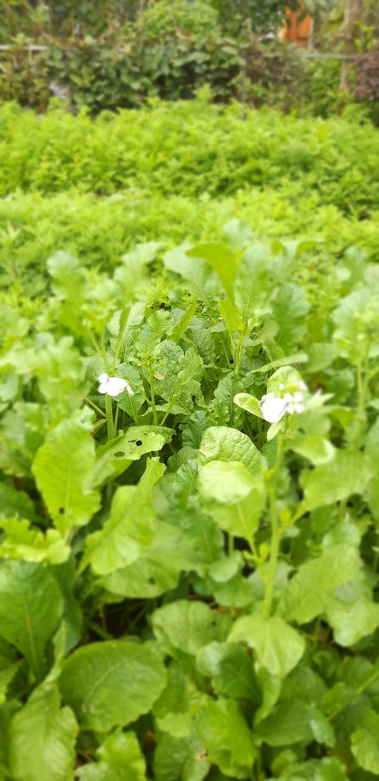
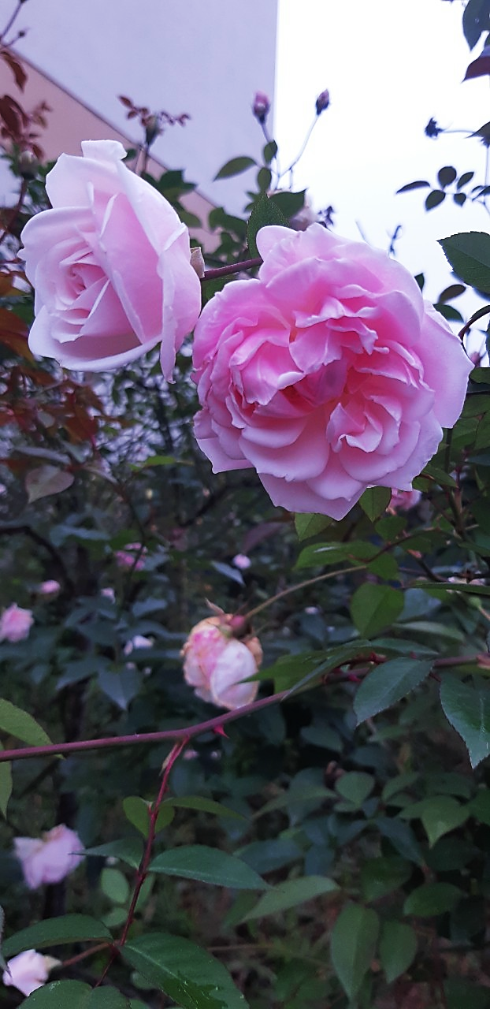
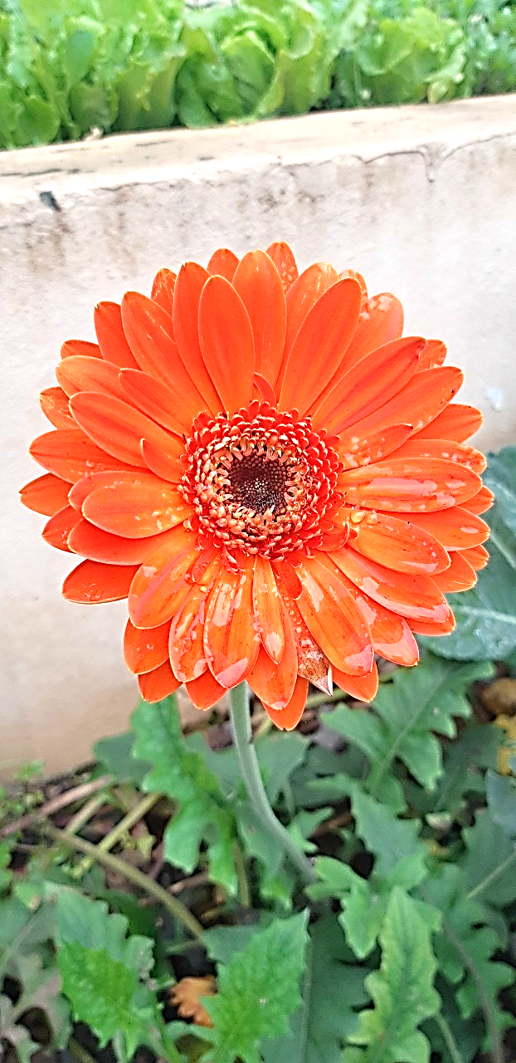

Slide 20


















Xin chào và hẹn gặp lại các con

